Slide 1
СЪВМЕСТЕН КОМИТЕТ ЗА НАБЛЮДЕНИЕ
споразумение за партньорство 2014 - 2020
споразумение за партньорство 2021 - 2027
24 ноември 2023 г.
www.eufunds.bg

Slide 2
Основни констатации и препоръки НА ОДИТНИЯ ОРГАН ЗА ЕФРР, КФ, ЕСФ И фепнл (2014 – 2020)
Катя Дойчевска
Изпълнителен директор,
ИА „ОДИТ НА СРЕДСТВАТА ОТ ЕС“

Slide 3
Одитни дейности
За програмен период 2014-2020, 1-8 счетоводна година (СГ) – 9 оперативни и 3 ТГС програми: 73 системни одита (82 с ТГС) и 51 одити на операциите (53 с ТГС), 1310 проверени проекта;
За 9-ма СГ – 12 одити на операциите и 9 системни одита;
Установените пропуски – индивидуални и системни – са адресирани с подходящи препоръки, като всички са изпълнени
Оценки на системите за управление и контрол: Категория 2 „Работи. Необходимо е известно подобрение“
Високо общо ниво на проектираната грешка:
- ОПИК: ГКД 2018/2019 – 4,20%, ГКД 2020/2021 – 2,19%
- ОПРР: ГКД 2019/2020 – 2,43%;
- ОПОС: ГКД 2020/2021 – 4,72%, ГКД 2022/2023 – 3,56 %
- Програми за ТГС на България със Сърбия, Северна Македония и Турция : ГКД 2022/2023 – 2,77 %.
Notes:
3

Slide 4
Одитни дейности
За ПВУ – 5 системни одита и 1 одит на ключови етапи и цели;
Системите за управление и контрол на 4 Структури за наблюдение и докладване са с оценка Категория 2 „Работи. Необходимо е известно подобрение“ и 1 СУК на СНД с оценка Категория 3 „Работи частично. Необходими са съществени подобрения“;
Установените пропуски – индивидуални и системни – са адресирани с подходящи препоръки.
Notes:
4

Slide 5
Одитни дейности
№ | Брой проверени проекти | Брой проверени обществени поръчки | Брой на констатираните нарушения с фин. влияние в проверените поръчки | Брой на констатираните нарушения с грешка в одитираните разходи | Договори | Брой нарушения извън процедурите за избор на изпълнител
2018 | 231 | 179 | 80 | 55 | 375 | 16
2019 | 200 | 248 | 184 | 55 | 400 | 26
2020 | 209 | 370 | 191 | 60 | 551 | 18
2021 | 187 | 388 | 203 | 61 | 573 | 14
2022 | 238 | 443 | 395 | 120 | 665 | 14
2023 | 245 | 471 | 399 | 115 | 646 | 65
 | 1310 | 2099 | 1452 | 466 | 3210 | 153
2024 | 236 | 500
Notes:
5

Slide 6
Одитни дейности
Notes:
6

Slide 7
Одитни дейности
Notes:
7

Slide 8
Индивидуални одитни констатации
Грешки в областта на законодателството за обществени поръчки (вкл. ПМС № 160/2016) – най-често срещани;
липсва поръчка, не е проведена правилна процедура, незаконосъобразно разделяне;
неправомерно скъсяване на срокове;
ограничителни критерии за подбор и незаконосъобразна методика за оценка на оферти;
неправомерно отстранен участник;
изпълнител, който не отговаря на всички изисквания на възложителя;
незаконосъобразно изменение на договора – съществено изменение в цената, предмета, периода за изпълнение, условията за плащане.
Notes:
8

Slide 9
Индивидуални одитни констатации
Notes:
9

Slide 10
Констатации – индивидуални грешки (2)
Недопустим бенефициент/краен получател (лицето не принадлежи към целевата група на проекта);
Недопустими разходи (регион, период, несвързани с проекта, декларирани повторно от бенефициента, за командировки, възнаграждения);
Продуктите/услугите/строителството не са изпълнени или са частично изпълнени;
Недобро физическо състояние на инвестицията;
Липсващи активи;
УО не е изпълнил решението си за финансова корекция/ разходите неправомерно са повторно поискани по програмата;
Конфликт на интереси (ръководителят на партньора сключва договор за услуга със себе си и плаща на себе си).
Notes:
10

Slide 11
Системни грешки
ОПХ ФЕПНЛ – грешка в обществени поръчки (ОП) за покупка на продукти за приготвяне на топъл обяд (2 СГ, ГКД 2015/2016) с незначителен финансов ефект – въведени ОВР.
ОПРР – грешка в ОП – подобрения (методология, обучения) и реверификация на всички разходи по ОП (3-4 СГ, ГКД 2016/2017 и 2017-2018).
ОПНОИР
- пропуски в процеса по селекция за първите 3 процедури за избор на проекти (неясна методология за оценяване) – 6 недопустими проекта и 10 % плоска ФК върху разходите по останалите 139 проекта (3 СГ, ГКД 2016/2017).
- Грешка в ОП (5-6 СГ, ГКД 2018/2019 и 2019/2020) – подобрения и реверификация на всички разходи по ОП.
Notes:
11

Slide 12
Системни грешки
ОПОС – грешка в обществени поръчки (ОП) по 20 бр. договори (8 СГ, ГКД 2021/2022). Подобрения в областта на контрола при проверки на ОП и реверификация на 44 договора. Нередовните разходи бяха оттеглени от ГСО.
ОПИК – грешката е лимитирана в рамките на процедура BG16RFOP002-2.073 „Подкрепа за микро и малки предприятия за преодоляване на икономическите последствия от пандемията COVID-19“. (8 СГ, ГКД 2021/2022). Оттеглени са всички нередовни разходи по засегнатата процедура.
ТГС между България и Турция, Северна Македония и Сърбия –грешката, свързана с пропуски на българската система за първо ниво на контрол (ПНК) при проверка за наличие на конфликт на интереси в малки процедури по възлагане по PRAG – single tender (8 СГ, ГКД 2021/2022). Нередовните разходи са оттеглени от ГСО.
Notes:
12

Slide 13
Ефект на ФК, приложени в резултат на одитни препоръки (1-8 СГ)
27 768 524,85 евро - оттеглена сума от Годишните счетоводни отчети в резултат на ФК (само влияние в съответната СГ – не са включени ФК, предложени от Одитния орган в предходни СГ)
7 847 940,59 евро - оттеглена сума от Годишните счетоводни отчети в резултат на екстраполирани ФК, предложени от Одитния орган допълнително към индивидуалните ФК, за да се свали остатъчната грешка по програмата под 2 %
* Цялата стойност на оттеглените от ГСО суми е 57 936 194,14 евро, от които 49,72 % се дължат на констатациите и препоръките на Одитни орган.
Notes:
13

Slide 14
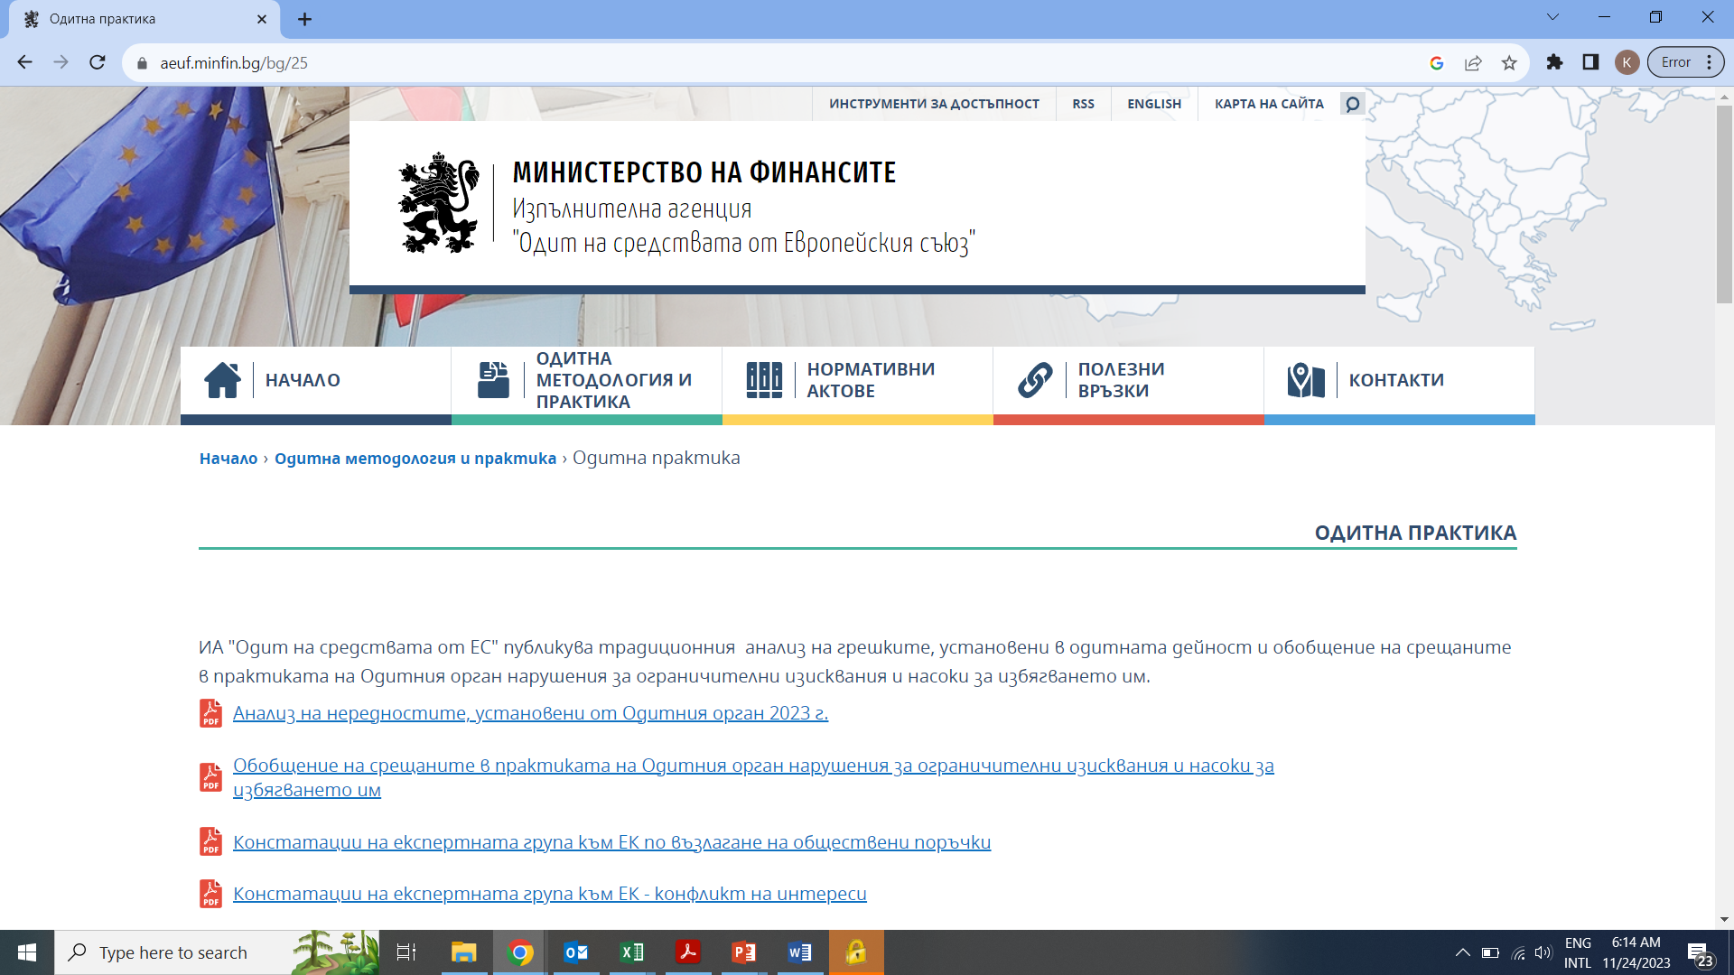
БЛАГОДАРЯ ЗА ВНИМАНИЕТО!
https://aeuf.minfin.bg/bg/25
Notes:
14

